Slide 1

Gee-Haw Whammy Diddle
课题14 阶段性成果报告
指导老师 ：陈 骏 逸
张凌威 16307130114
马金辰 16307130043

Slide 2



目录 CONTENTS
点击添加文本
不足&回顾
点击添加文本
实验设计&结果
研究方法与思路
理论分析
点击添加文本
课题介绍
点击添加文本

Slide 3

1
点击添加文本
点击添加文本
课题介绍
点击添加文本
点击添加文本

Slide 4

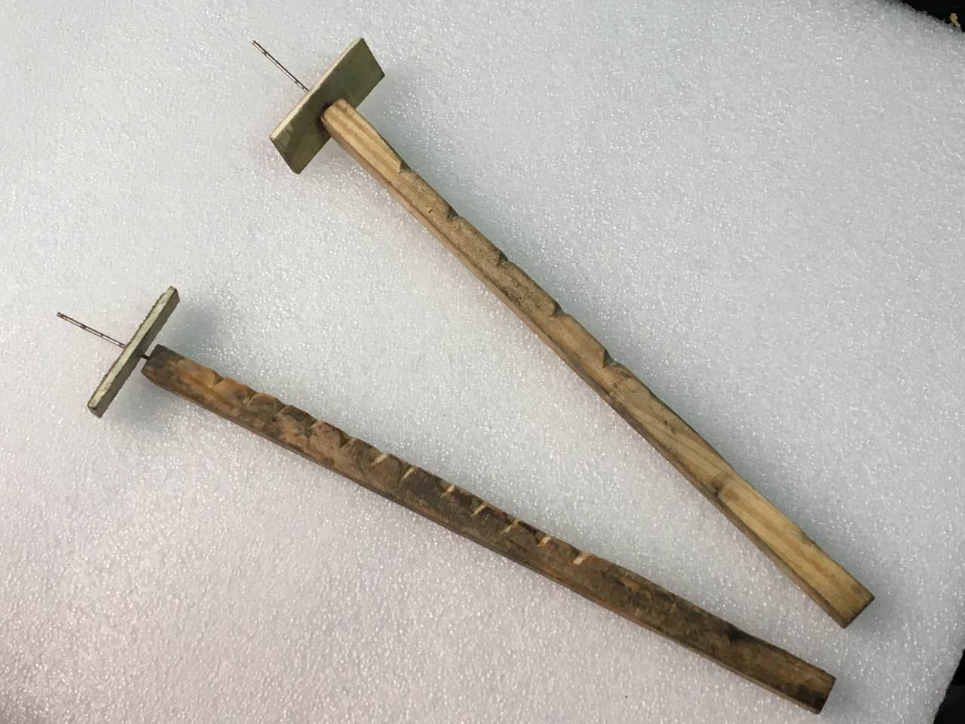
课题介绍
课题描述
点击添加文本
A gee-haw whammy diddle is a mechanical toy consisting of a simple wooden stick and a second stick that is made up of a series of notches with a propeller at its end. When the wooden stick is pulled over the notches, the propeller starts to rotate. Explain this
phenomenon and investigate the relevant parameters.
点击添加文本
点击添加文本
实验地点
物理楼 305室
点击添加文本
（第一次的实验器材）

Slide 5
2
点击添加文本
点击添加文本
理论分析
点击添加文本
点击添加文本

Slide 6
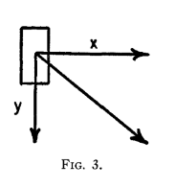

理论分析
木棒&轴
点击添加文本
猜测其在手的作用下做椭圆振动
点击添加文本
点击添加文本
点击添加文本

Slide 7
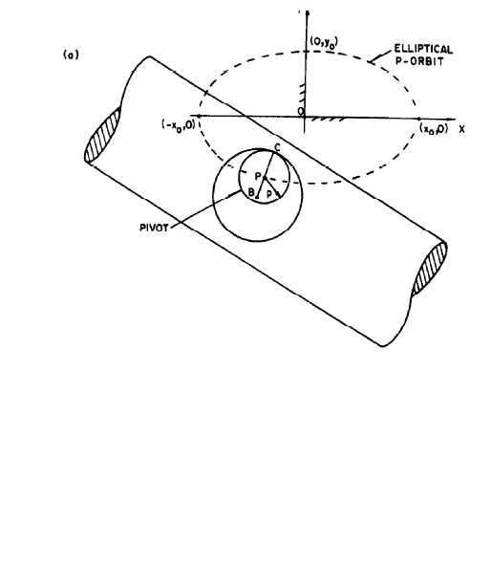
理论分析
螺旋桨
点击添加文本
在木棒与轴的带动下转动
点击添加文本
点击添加文本
点击添加文本

Slide 8
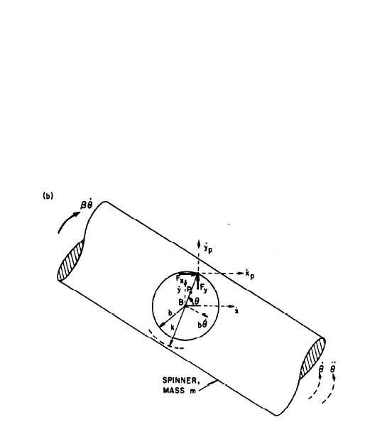
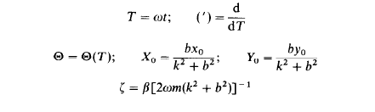
理论分析
螺旋桨
点击添加文本
在木棒与轴的带动下转动（一个周期）
点击添加文本
点击添加文本
点击添加文本

Slide 9
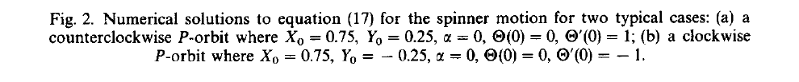
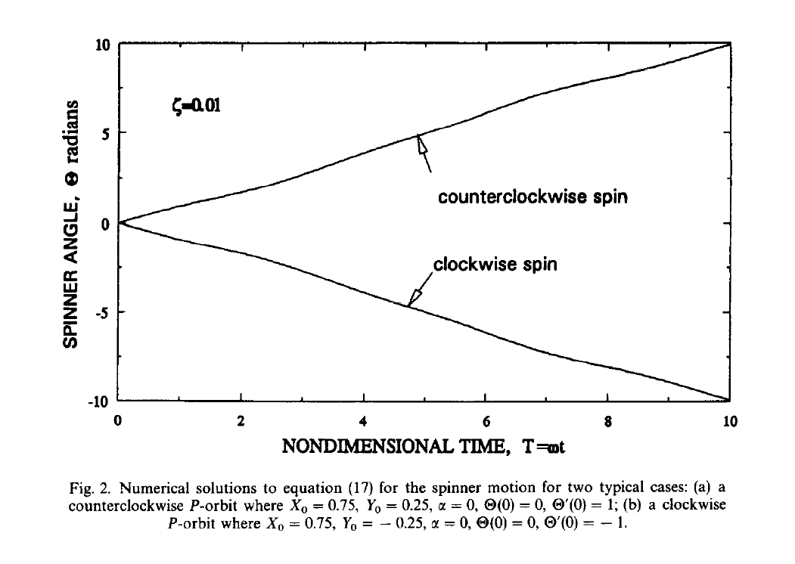
理论分析
螺旋桨
点击添加文本
在木棒与轴的带动下转动（一个周期）
点击添加文本
点击添加文本
点击添加文本

Slide 10
3
点击添加文本
点击添加文本
实验方法与思路
点击添加文本
点击添加文本

Slide 11
实验方法
桌虎钳
点击添加文本
对手给木棒的力做了方向上的限制。
固定住木棒，可较方便看出螺旋桨的运动。
点击添加文本
高速摄像机
点击添加文本
定性确定轴与螺旋桨的转动情况。
点击添加文本

Slide 12
实验思路
验证性实验
点击添加文本
验证在理论分析中的运动方程
点击添加文本
点击添加文本
探究性实验
探究单参量（手的驱动频率）对转动速度的影响
其余参数：驱动力的大小，阻尼控制…(未操作)
点击添加文本

Slide 13
4
点击添加文本
点击添加文本
实验设计&结果
点击添加文本
点击添加文本

Slide 14
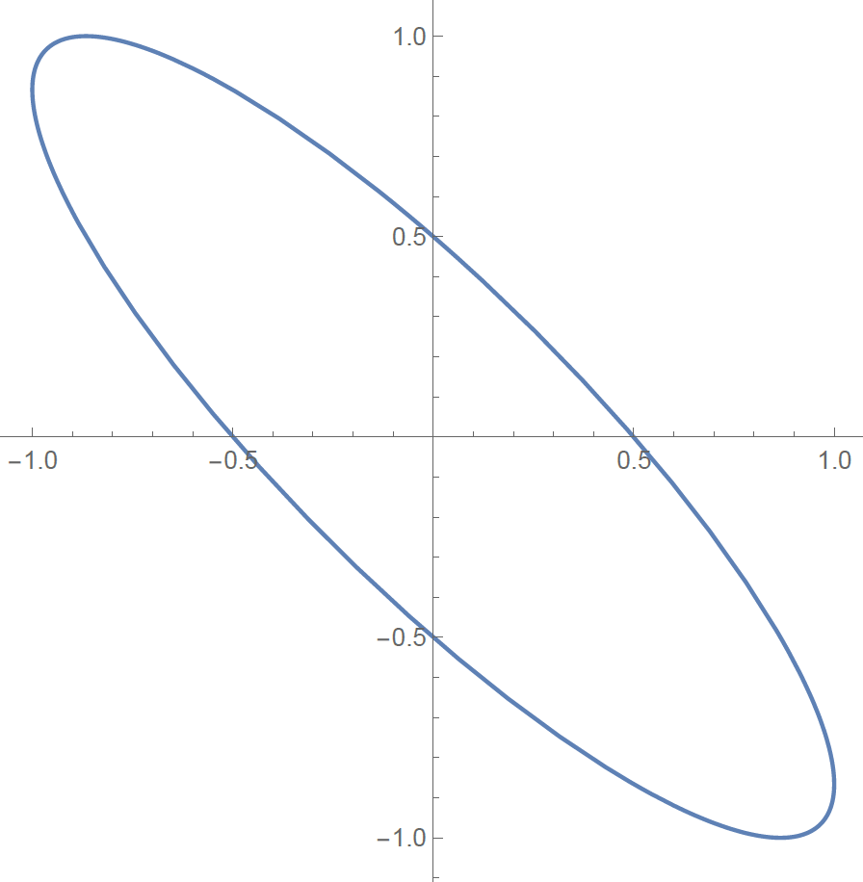
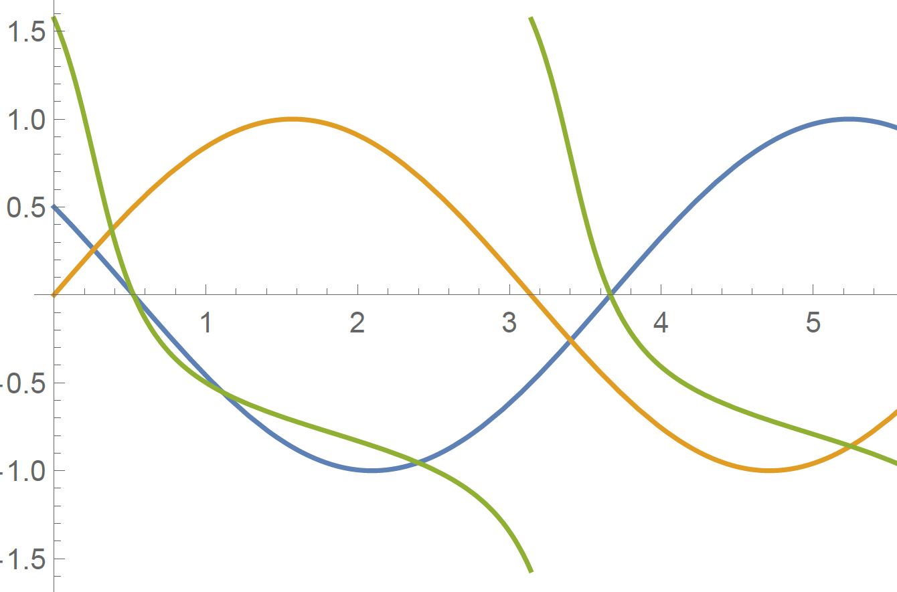
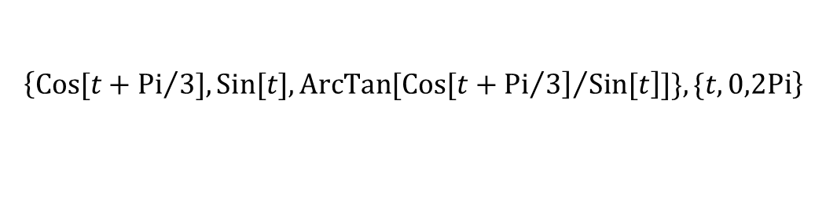
实验设计&结果
木棒&轴
点击添加文本
猜测其在手的作用下做椭圆振动
通过限制给定力的方向，使木棒不能做椭圆振动（刻槽在面上）
（无法转动）
通过高速摄像机判断其确实是做椭圆振动（此时刻槽在棱上）
点击添加文本
$$\left\{Cos[t+{Pi}/3],Sin[t],ArcTan[{\left.Cos[t+{Pi}/3\right]}/{\left.Sin[t\right]}]\},\{t,0,2Pi\right\}$$
点击添加文本
点击添加文本

Slide 15
实验视频
Part 2
点击添加文本
探究划动速度与转动速度的影响
点击添加文本
划动越快，转动越快。
点击添加文本
点击添加文本

Slide 16
实验设计&结果
螺旋桨
点击添加文本
在木棒与轴的带动下转动
点击添加文本
验证性地检验论文中的公式
此处应有实验视频
因为无法拍清楚，故略去数据分析。
定性得出：划动越快，转动越快。
点击添加文本
点击添加文本

Slide 17
小专题
点击添加文本
转动方向
1. 初相位的影响（？）
比较能解释。
点击添加文本
2. 转动方向（轴&螺旋桨？）
点击添加文本
点击添加文本

Slide 18
小专题
点击添加文本
转动方向
同一位置，不同转动方向
点击添加文本
不同位置，同一转动方向
转动方向更多依赖于初始条件
点击添加文本
点击添加文本

Slide 19
小专题
点击添加文本
敲击/划动
实验视频
敲击方向的影响
点击添加文本
点击添加文本
点击添加文本

Slide 20
5
点击添加文本
点击添加文本
不足&回顾
点击添加文本
点击添加文本

Slide 21
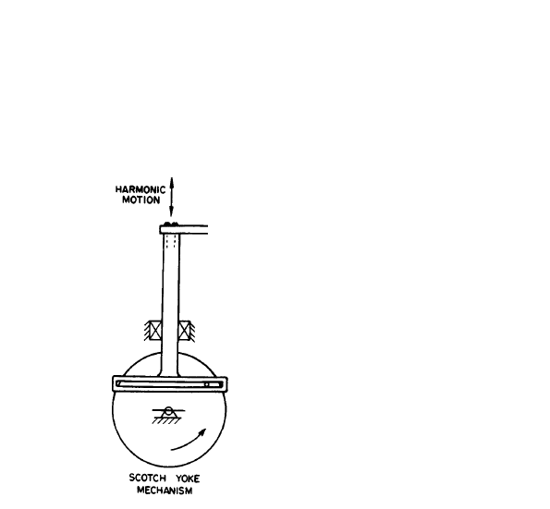
不足&回顾
点击添加文本
驱动装置
1. 如何获得稳定的正弦运动
点击添加文本
点击添加文本
点击添加文本

Slide 22
不足&回顾
点击添加文本
实验&分析
2. 如何拍好视频并做好数据分析，从而更好验证运动方程
3. 如何更好地解释转动方向的问题
点击添加文本
点击添加文本
点击添加文本

Slide 23
Q&A
点击添加文本
Thank you!
点击添加文本
点击添加文本
点击添加文本

Slide 24
references
R. W. Leonard. An interesting demonstration of the combination of two linear harmonic vibrations to produce a single elliptical vibration. Am. J. Phys. 5, 175 (1937)
J. S. Miller. The notched stick. Am. J. Phys. 23, 176 (1955)
E. R. Laird. A notched stick. Am. J. Phys. 23, 472 (1955)
S. S. Welch. Notes: What makes it turn? Phys. Teach. 11, 5, 303 (1973)
G. J. Aubrecht II. A mechanical toy: The gee-haw whammy-diddle. Phys. Teach. 20, 9, 614-615(1982)
J. T. Scarnati and C. J. Tice. The Hooey Machine. Science Activities: Classroom Projects and Curriculum Ideas 29, 2, 30-35 (1992)
G. D. Scott. Control of the rotor on the notched stick. Am. J. Phys. 24, 464 (1956)
J. F. Wilson. Parametric spin resonance for a spinner with an orbiting pivot. Int. J. Non-Linear Mech 33, 2, 189-200 (1998)
Wikipedia: Gee-haw whammy diddle, https://en.wikipedia.org/wiki/Gee-haw_whammy_diddle
Wikipedia: Phase-locked loop, https://en.wikipedia.org/wiki/Phase-locked_loop
How to Use a “Hooey Stick” (wikihow.com), http://www.wikihow.com/Use-a-%22Hooey
点击添加文本
点击添加文本
点击添加文本
点击添加文本

